Slide 1






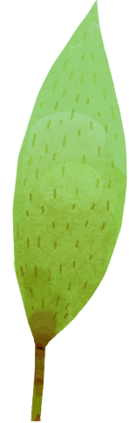
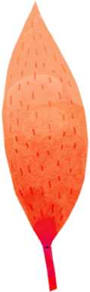


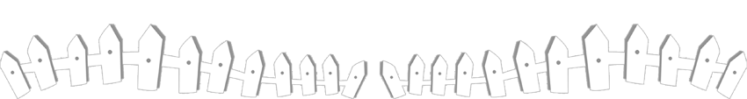
Bài 1
Rửa tay trước khi ăn
Giáo viên: Trần Thi Hoa
Notes:
更多模板请关注：https://haosc.taobao.com

Slide 2

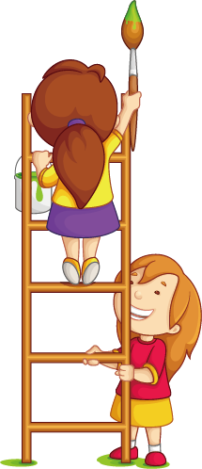
6
Quan sát tranh

Slide 3
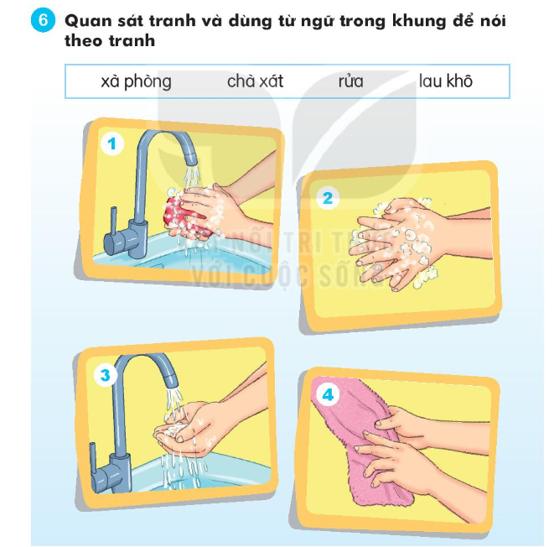

Slide 4
7
Nghe viết

Slide 5
Để phòng bệnh chúng ta phải rửa tay trước khi ăn. Cần rửa tay bằng xà phòng với nước sạch.

Slide 6
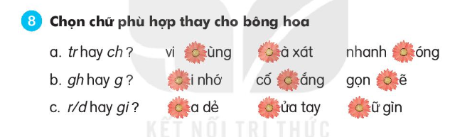

Slide 7
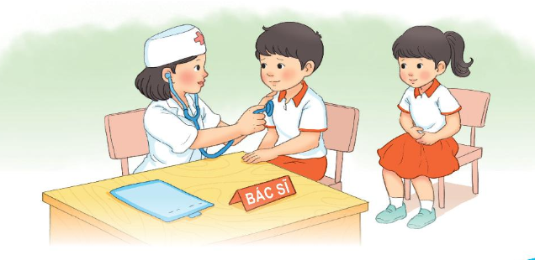
8. Trò chơi
Em làm bác sỹ

Slide 8
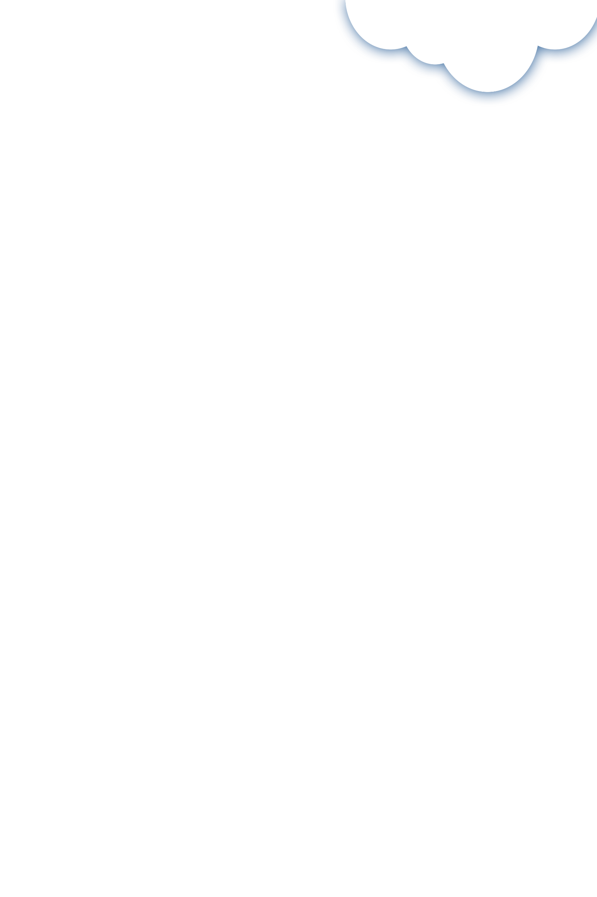
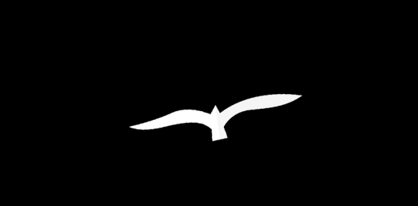
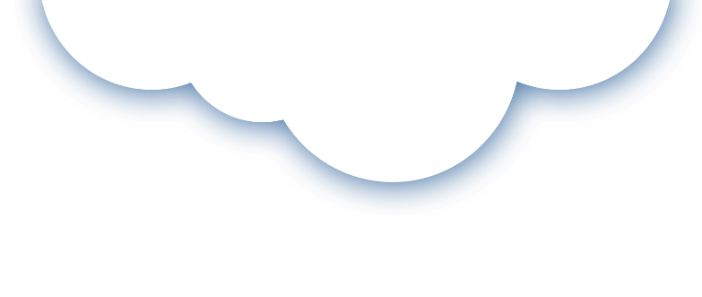
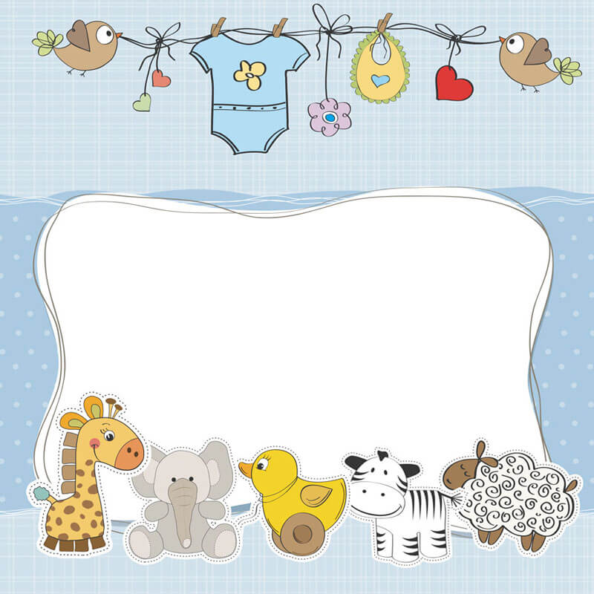
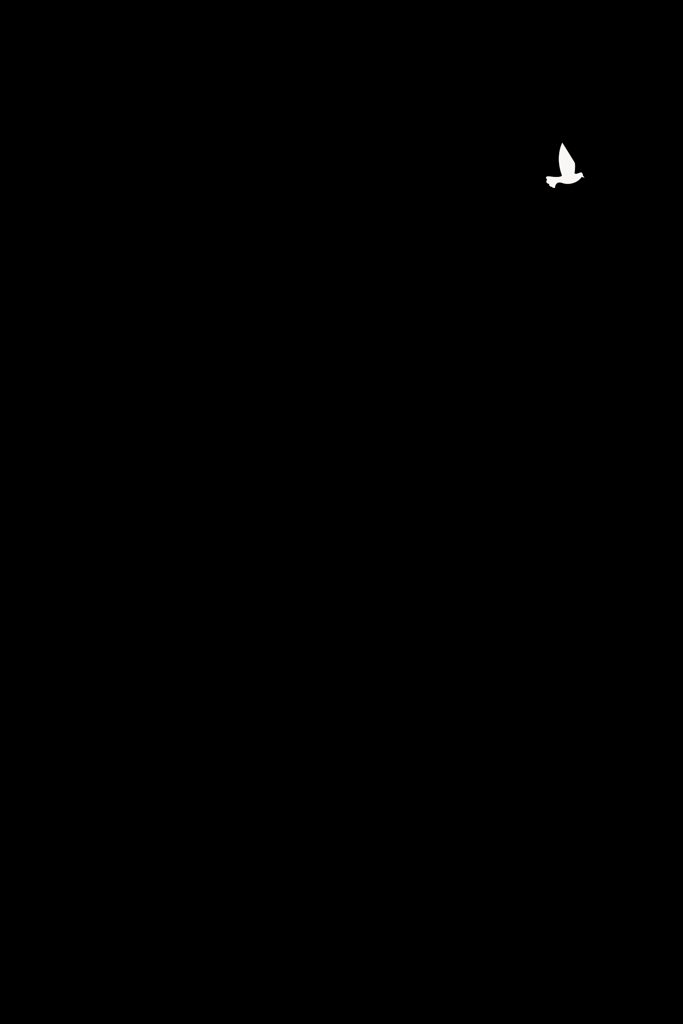


Chúc các em học tốt

